Slide 1

第四章
微分中值定理
与导数的应用
罗尔中值定理
推广
中值定理
拉格朗日中值定理
泰勒公式
(第三节)
柯西中值定理
研究函数性质及曲线性态(单调性,凸凹性,极值）
应用
利用导数解决实际问题（最值问题）

Slide 2
第一节
第四章
中值定理
一、罗尔( Rolle )定理
二、拉格朗日中值定理
三、柯西(Cauchy)中值定理

Slide 3
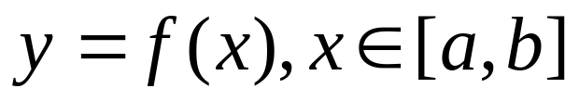
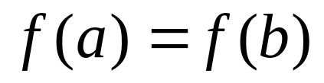
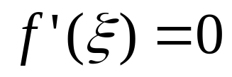
一、罗尔( Rolle )定理
1、引例
如图，连续曲线弧AB是 的图形，
若 ，则在曲线弧的最高点C或最低点D处，
曲线有水平切线，
C
记C点的横坐标为ξ，则有
B
A
D
0
a
ξ
b

Slide 4
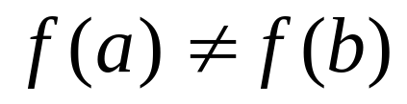
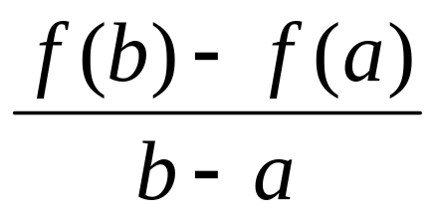
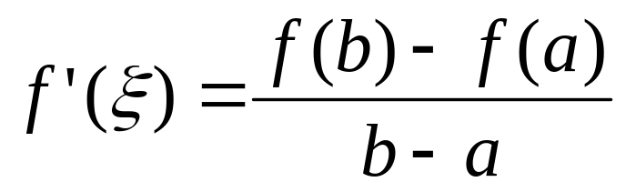
在曲线弧AB上，至少有一点C，
弧AB在该点处的切线CT
平行于弦AB，CT的斜率为
B
若仍记点C的横坐标为ξ，则
T
A
C
0
a
ξ
b
问题：设f(x)在[a,b]上连续且可导，
是否存在ξ∈（a,b)，使得
成立？

Slide 5
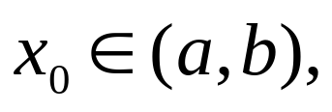
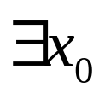
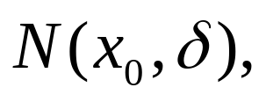
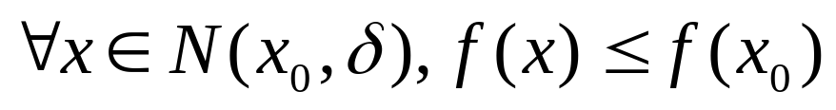
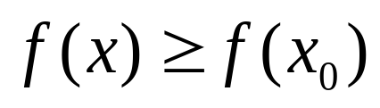
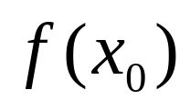
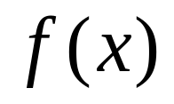

2、极值定义
设
若 的某邻域 使
（ ），
则称 为 的局部极大值
（局部极小值）
称为 的极大值点
（局部极小值点）
极大值与极小值统称为极值
极大值点与极小值点统称为极值点
思考：1）区间端点是否为极值点？
2）最值点是否一定为极值点？
3）若最值点在函数的定义区间内，则此点是否一定为极值点？
4）极值点是否一定为最值点？
5）极大值是否一定比极小值要大？

Slide 6
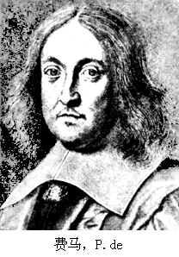
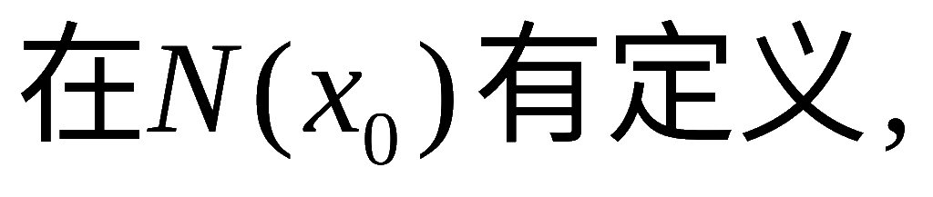
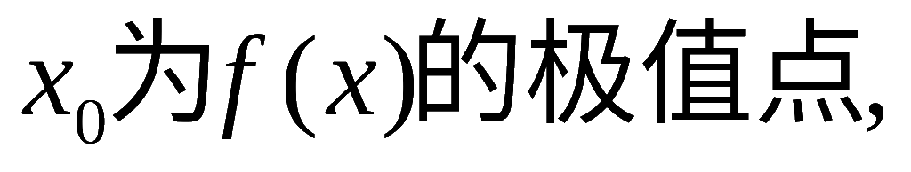
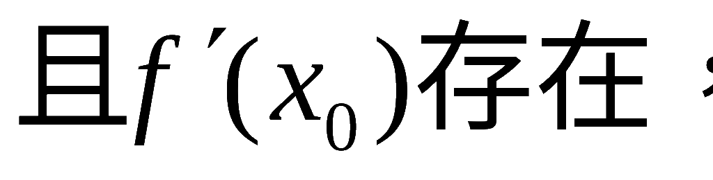
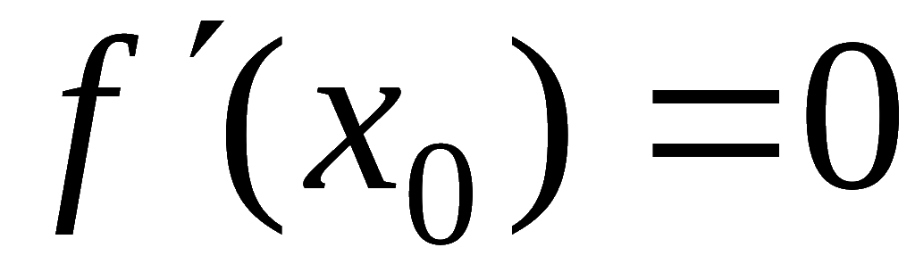
说明：
（1）区间端点不可能为函数的极值点
（2）最值点不一定是函数的极值点，也可能为极值点
（3）极值点不一定是函数的最值点
（4）极大值有可能比极小值小
（5）极值点处曲线有水平切线
费马(fermat)引理
若f(x)
则

Slide 7

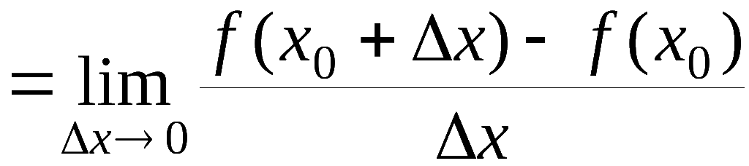

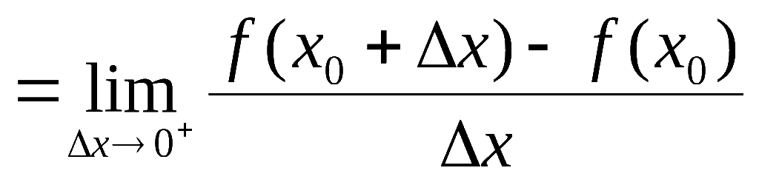
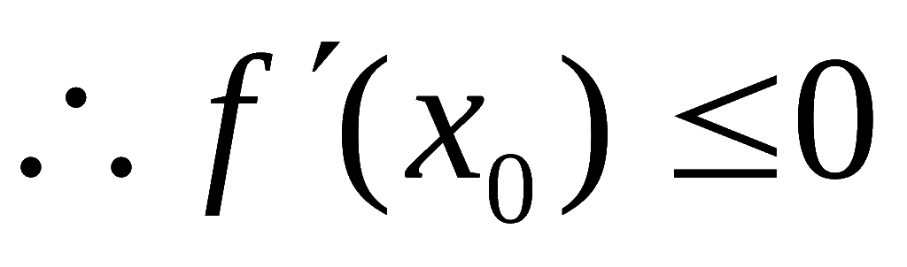
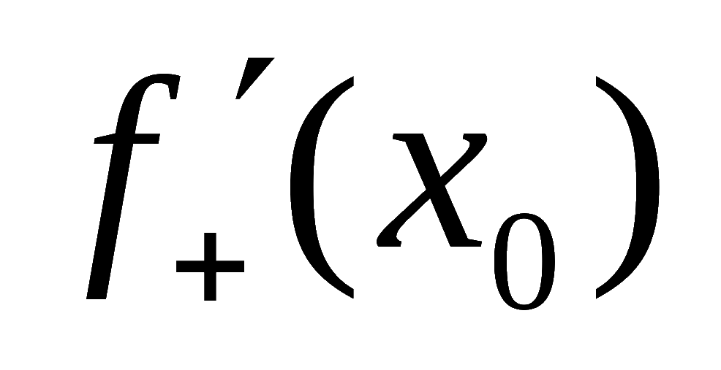
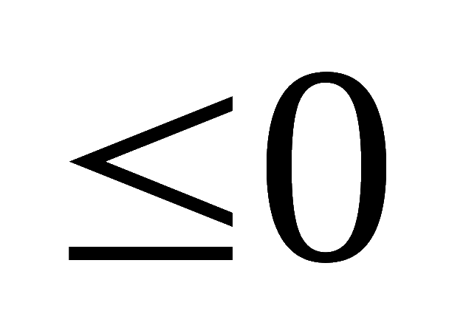
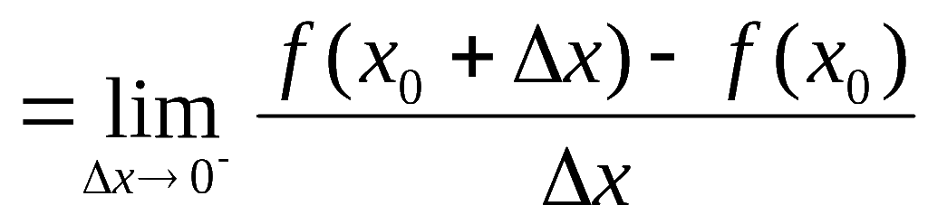
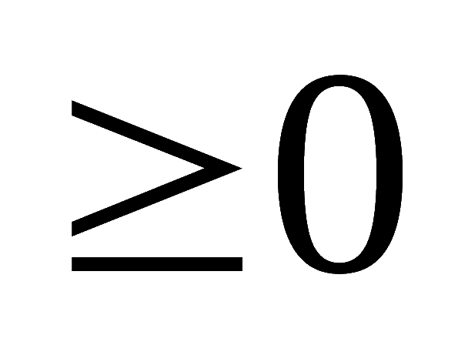
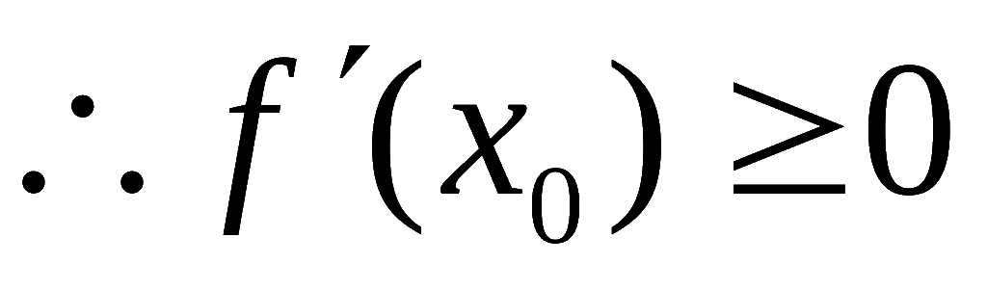
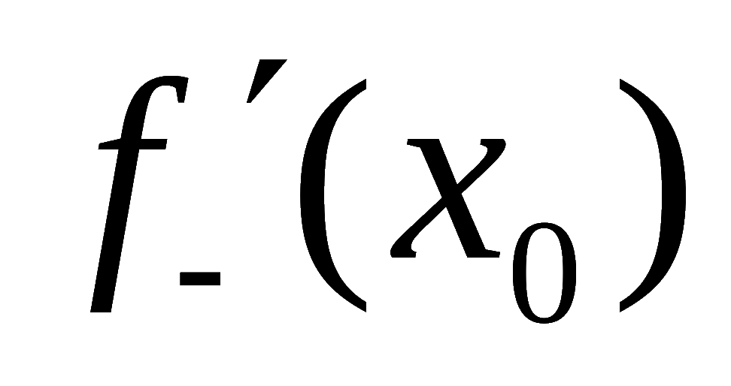
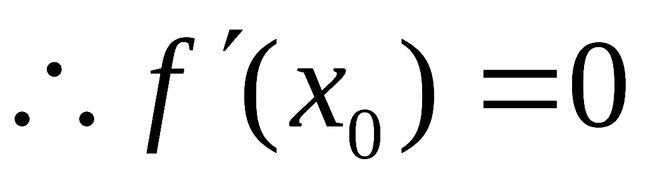
证: 不妨设 为极大值点
则
说明：（1）导数为0的点为称为函数的驻点
(2) 此定理将函数的某个性质刻画为导数的某个条件，
从而为用导数研究函数的性态奠定了基础
思考1 导数为0的点是否一定是极值点？
思考2 若函数在某一点有极值，则函数在此点的导数为0。此命题是否正确？

Slide 8

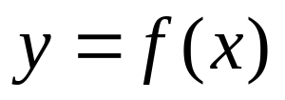






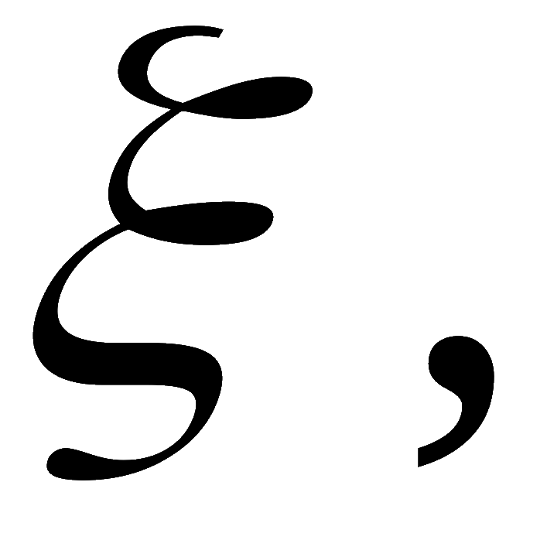


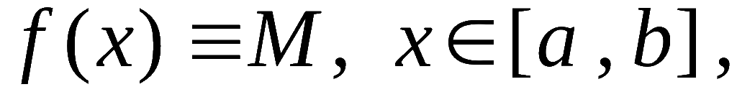
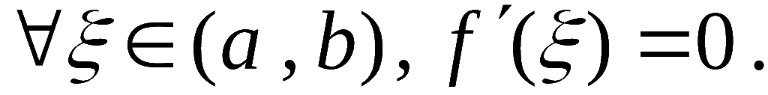
罗尔（ Rolle ）定理
满足:
(1) 在区间 [a , b] 上连续
(2) 在区间 (a , b) 内可导
(3) f ( a ) = f ( b )
在( a , b ) 内至少存在一点
使
证:
故在[ a , b ]上取得最大值
M 和最小值 m .
若 M = m , 则
因此

Slide 9
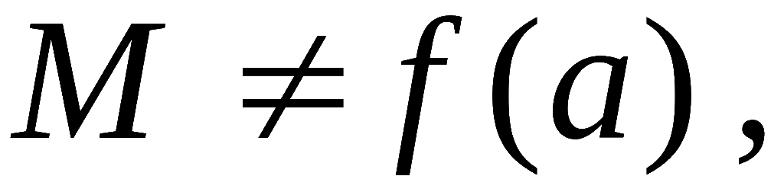
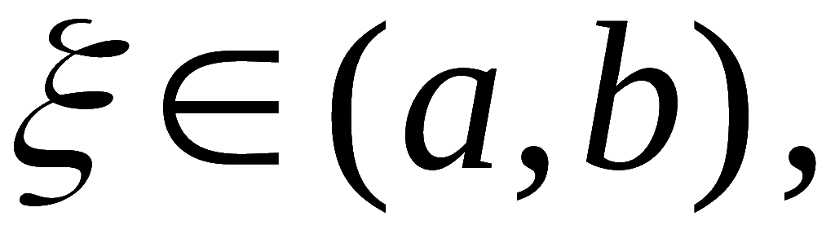
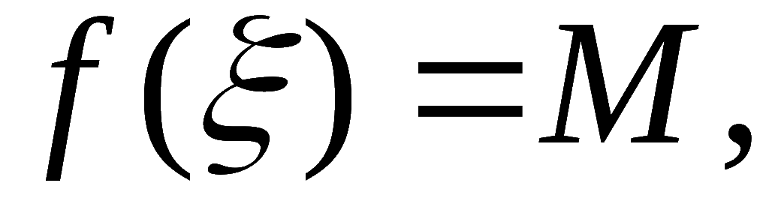

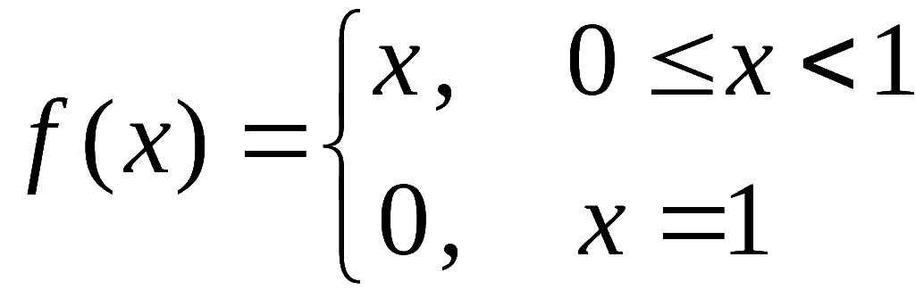

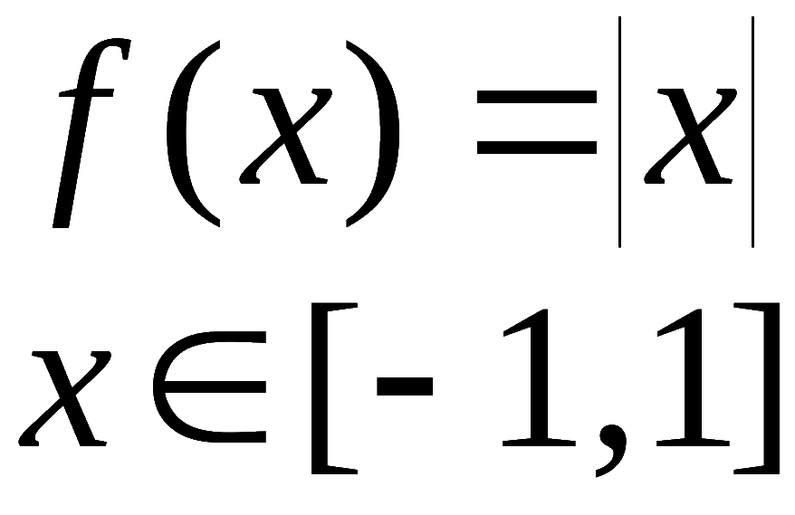
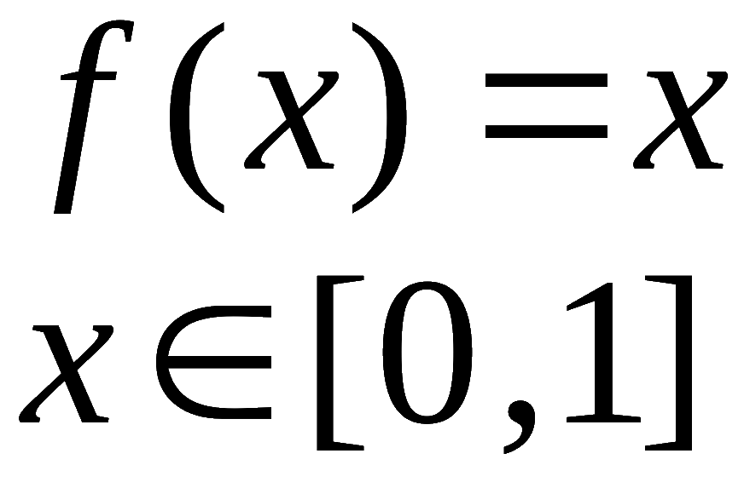

若 M > m , 则 M 和 m 中至少有一个与端点值不等,
不妨设
则至少存在一点
使
则由费马引理得
注意:
1) 定理条件不全具备, 结论不一定成立.
例如,
x=1处不连续
x=0处不可导
f(0)≠f(1)

Slide 10
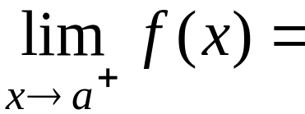
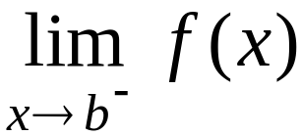
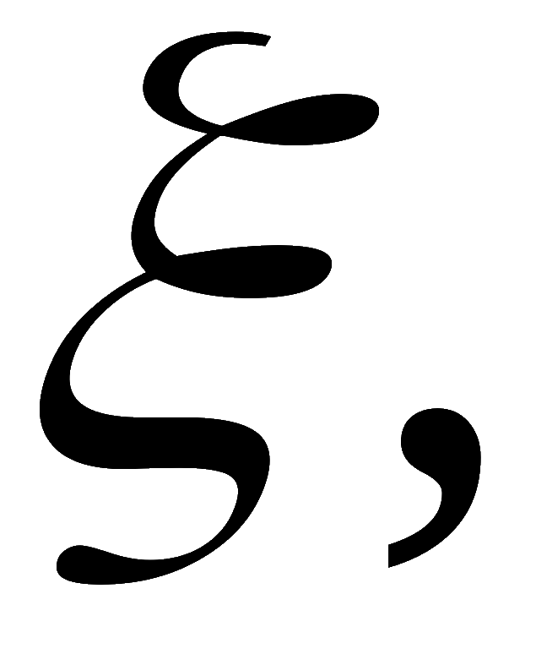
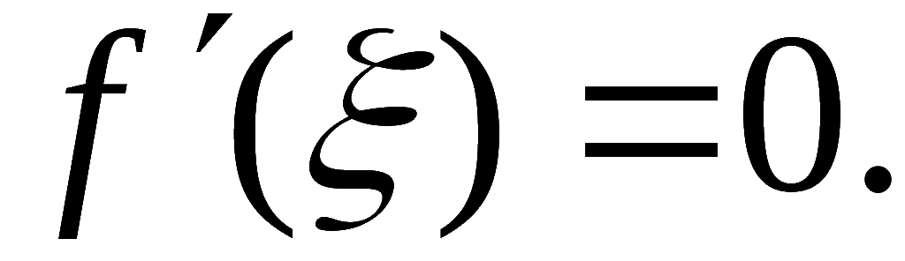
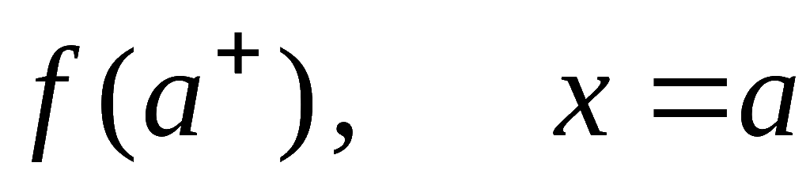

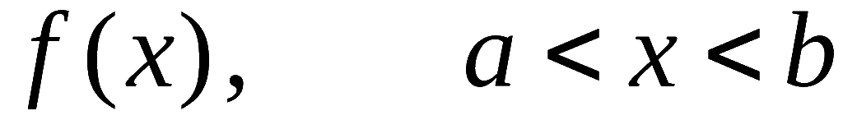
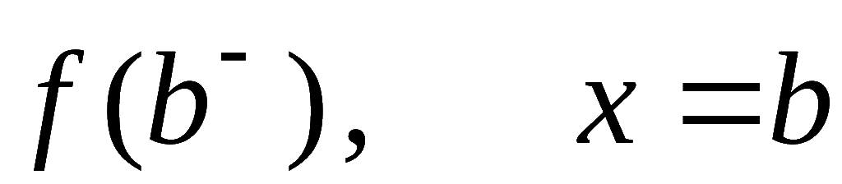
2) 定理条件只是充分的.
本定理可推广为
在 ( a , b ) 内可导, 且
在( a , b ) 内至少存在一点
使
证明提示: 设
证 F(x) 在 [a , b] 上满足罗尔定理 .

Slide 11
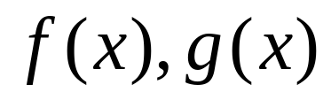
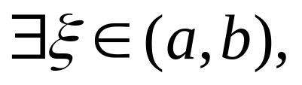
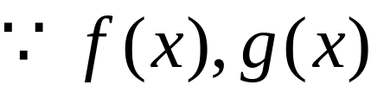
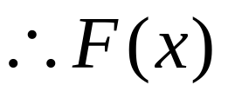
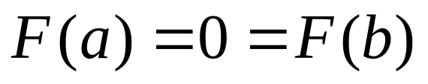


例1、 设 在[a,b]上连续,在(a,b)内可导,证明：
使
证明：令
在[a,b]上连续,在(a,b)内可导
在[a,b]上连续,在(a,b)内可导
且
根据Rolle定理知，至少存在一点
使
即

Slide 12
















例2. 证明方程
有且仅有一个小于1 的
正实根 .
证: 1) 存在性 .
则
在 [0 , 1 ] 连续 ,
设
且
由介值或零点定理知存在
使
即方程有小于 1 的正根
2) 唯一性 .
假设另有
为端点的区间满足罗尔定理条件 ,
至少存在一点
但
矛盾,
故假设不真!

Slide 13








3. 设
在
连续，
可导，且
求证存在
使

Slide 14










应用罗尔定理，关键要构造函数，常见的几种类型：
要证明的结论
构造函数F(x)

Slide 15











Slide 16













二、拉格朗日中值定理
满足:
(1) 在区间 [ a , b ] 上连续
(2) 在区间 ( a , b ) 内可导
至少存在一点
使
证:
问题转化为证
作辅助函数
显然 ,
在 [ a , b ] 上连续 ,
在 ( a , b ) 内可导,
且
由罗尔定理知至少存在一点
思路: 利用逆向思维找出一个满足罗尔定理条件的函数
即定理结论成立 .
证毕
Notes:
运行时, 点击“二. 拉格朗日中值定理”, 或“拉氏”按钮，或相片可显示.拉格朗日的简介，运行结束可自行返回。

Slide 17



说明：
1） 称为lagrange中值公式,ξ为中值，
b<a时同样成立
2）应用上通常使用以下等价形式
3）微分中值定理给出的是ξ的存在性而并未指出具体的
值,对不同的函数,不同的区间,ξ的取值可能是完全不同的

Slide 18













推论1:
若函数
在区间 I 上满足
则
在 I 上必为常数.
证: 在 I 上任取两点
格朗日中值公式 , 得
由 的任意性知,
在 I 上为常数 .
推论2 ：若
在某区间I上可导，且
则在I上有
C为常数

Slide 19




例3 、设0<a<b,证明：存在ξ,η∈(a,b)，使得
证明：令
则
在[a,b]上连续,在(a,b)内可导
由lagrange中值定理得
即

Slide 20

















例4. 证明等式
证: 设
由推论可知
(常数)
令 x = 0 , 得
又
故所证等式在定义域 上成立.
经验:
欲证
时
只需证在 I 上
自证:

Slide 21










例5. 证明不等式
证: 设
中值定理条件,
因此应有
即
因为
故

Slide 22








三、柯西(Cauchy)中值定理
及
满足 :
(1) 在闭区间 [ a , b ] 上连续
(2) 在开区间 ( a , b ) 内可导
(3)在开区间 ( a , b ) 内
至少存在一点
使
分析:
要证
Notes:
运行时,点击标题“三、柯西----” 或 “柯西”按钮, 或相片, 可显示柯西简介, 并自动返回.

Slide 23



证: 作辅助函数
且
由罗尔定理知, 至少存在一点
使
即
思考: 柯西定理的下述证法对吗 ?
两个 ξ 不
一定相同
上面两式相比即得结论.
错!

Slide 24








柯西定理的几何意义:
弦的斜率
切线斜率
注意:

Slide 25













例6. 设
证明
至少存在一点
使
证: 结论可变形为
设
则
在 [0, 1] 上满足柯西中值
定理条件,
因此在 ( 0 , 1 ) 内至少存在一点 ξ ,
使
即

Slide 26










例7. 试证至少存在一点
使
法1 用柯西中值定理 .
证:
令
则 f (x) , F(x) 在 [ 1 , e ] 上满足柯西中值定理条件,
因此
即
分析:

Slide 27









例7. 试证至少存在一点
使
法2 令
则 f (x) 在 [ 1 , e ] 上满足罗尔中值定理条件,
因此存在
使

Slide 28


内容小结
1. 微分中值定理的条件、结论及关系
费马引理
拉格朗日中值定理
罗尔定理
柯西中值定理
2. 微分中值定理的应用
关键:
利用逆向思维
设辅助函数
(1) 证明恒等式
(2) 证明不等式
(3) 证明有关中值问题的结论

Slide 29











思考与练习
1. 填空题
1) 函数
在区间 [1, 2] 上满足拉格朗日定理
条件, 则中值
2) 设
方程
有
个根 , 它们分别在区间
上.

Slide 30









2. 设
且在
内可导, 证明至少存
在一点
使
提示:
由结论可知, 只需证
即
设
验证
在
上满足罗尔定理条件.

Slide 31





3. 若
可导, 试证在其两个零点间一定有
的零点.
作辅助函数

Slide 32



Slide 33












6. 思考: 在
上对函数
应用拉格朗日中值定理得
即
当
时
因此由上式得
问是否可由此得出
不能 !
因为
是依赖于 x 的一个特殊的函数.
表示 x 从右侧以任意方式趋于 0 .

Slide 34







Slide 35











Slide 36








备用题
1. 设
在
连续，
可导，且
求证存在
使
证：
设辅助函数
显然
在 上满足罗尔定理条件,
因此至少存在
使得
即

Slide 37










2.
设
证明对任意
有
证：
不妨设

Slide 38


